Slide 1

Современные технологии разработки ПО
CC BY-SA 3.0
Инструменты командной разработки ПО
МГТУ им. Н.Э. Баумана, ИУ-6, Фетисов Михаил Вячеславович
fetisov.michael@bmstu.ru

Slide 2
Содержание
Системы управления версиями
Git
Внешние репозитории кода, GitHub/GitLab
CI/CD и цикл разработки
Примеры

Slide 3
Системы управления версиями
Version Control System, VCS
Программное обеспечение, обеспечивающее версионирование текстовых документов в многопользовательской среде
Позволяет:
  хранить несколько версий одного и того же текстового документа;
  возвращаться к более ранним версиям;
  определять, кто и когда сделал то или иное изменение;
  и многое другое.

Slide 4
Централизованные системы управления версиями
Репозиторий расположен на сервере
Централизованное управление
Управление коллизиями: блокировка файла
Дополнительно:
  поддержка ветвей;
  пометка версий тегами.
Цикл работы:
  рабочий каталог,
  checkout,
  checkin.
Примеры централизованных систем:
  Concurrent Versions System (CVS), Subversion, Mercurial;
  Team Foundation Server (TFS), Visual Studio Team System (VSTS), Azure DevOps Server (с 2019 года).

Slide 5
Распределённые системы управления версиями
Distributed Version Control System, DVCS
Вся история изменений храниться в локальном репозитории на компьютере разработчика
Фрагменты истории локального хранилища синхронизируются с аналогичным хранилищем на другом компьютере
Управление коллизиями:
  слияние различий (marge),
  ручное решение конфликтов.

Slide 6
Git
Распределённая система управления версиями исходного кода ПО
Возможности:
  распределённая:
    предоставляет каждому разработчику локальную историю разработки,
    не требует захватывать файлы для выполнения изменений;
  быстрое разделение и слияние версий;
  предоставляет несколько протоколов для доступа к удалённому репозиторию (GitHub, GitLab и пр.).
Аналоги:
  Bazaar (bzr), Launchpad.

Slide 7
Git. Обновление проекта из удалённого репозитория
:localhost 1
hw
«Git»
:bmstu.code.ru
hw
«GitLab»
:localhost 2
hw
«Git»

Slide 8
Git. Обновление проекта из удалённого репозитория (вариант 2)
:localhost 1
hw
«Git»
:bmstu.code.ru
hw
«GitLab»
:localhost 2
hw
«Git»

Slide 9
Git. Сохранение проекта в удалённый репозиторий
:localhost 1
hw
«Git»
:bmstu.code.ru
hw
«GitLab»
:localhost 2
hw
«Git»

Slide 10
Git. Создание проекта, конфигурация
git help
git init
git config --local user.name "<Имя Фамилия>"
git config --local user.email "<адрес эл. Почты>"
git config --local -l
Области конфигураций:
  local
  global
  system

Slide 11
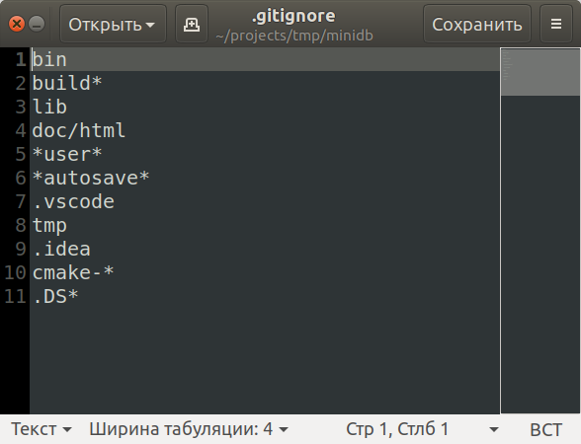
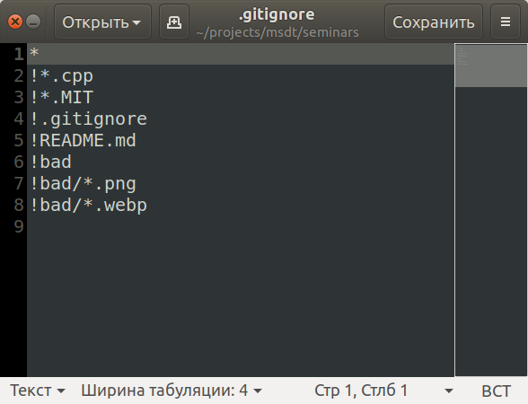
.gitignore – список исключений

Slide 12
Git. Копирование проекта
Команда:
  git clone <адрес проекта>
Пример:
  git clone git@bmstu.codes:lsx/msdt-study-group/homework/detach-2.git
  git clone https://bmstu.codes/lsx/msdt-study-group/homework/detach-2.git

Slide 13
Git. Сохранение изменений в проекте
Индексация файла(ов):
  git add <имя файла>
  git add .
Фиксация изменений:
  git commit -m "<описание изменения>"
Сохранение изменений в удалённом репозитории:
  git push

Slide 14
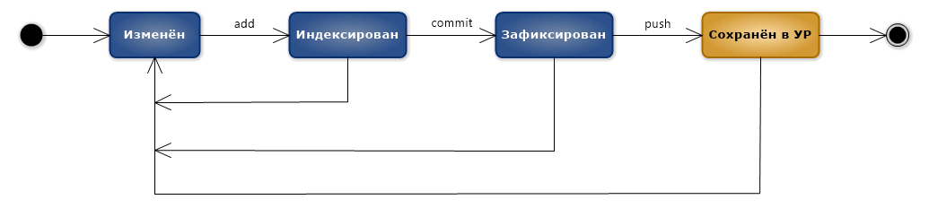
Git. Этапы сохранения изменений файла

Slide 15
Git. Удалённый репозиторий (УР)
Подключение к УР:
  git remote add origin <адрес>
Получение проекта из УР:
  git pull
  git clone <адрес>
Сохранение изменений в УР:
  git push -u origin master
  git push

Slide 16
Git. Просмотр изменений, удаление
Изменения на уровне списка файлов:
  git status
Сравнение файлов:
  git diff <имя файла>
Удаление:
  git rm
  git rm -f

Slide 17
Git. Ветвление
Создание ветки:
  git branch <имя ветки>
  git checkout <имя ветки>
  git checkout -b <имя ветки>
Просмотр веток:
  git branch
Слияние веток:
  git checkout master
  git merge <имя ветки>

Slide 18
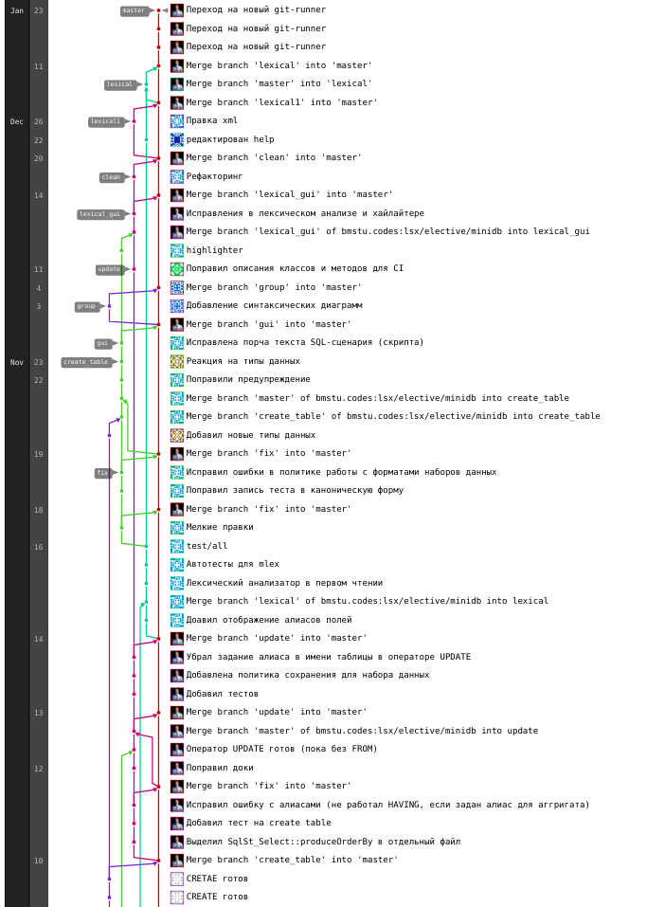
Git. Ветвление
Пример

Slide 19

Git
Схема 1

Slide 20
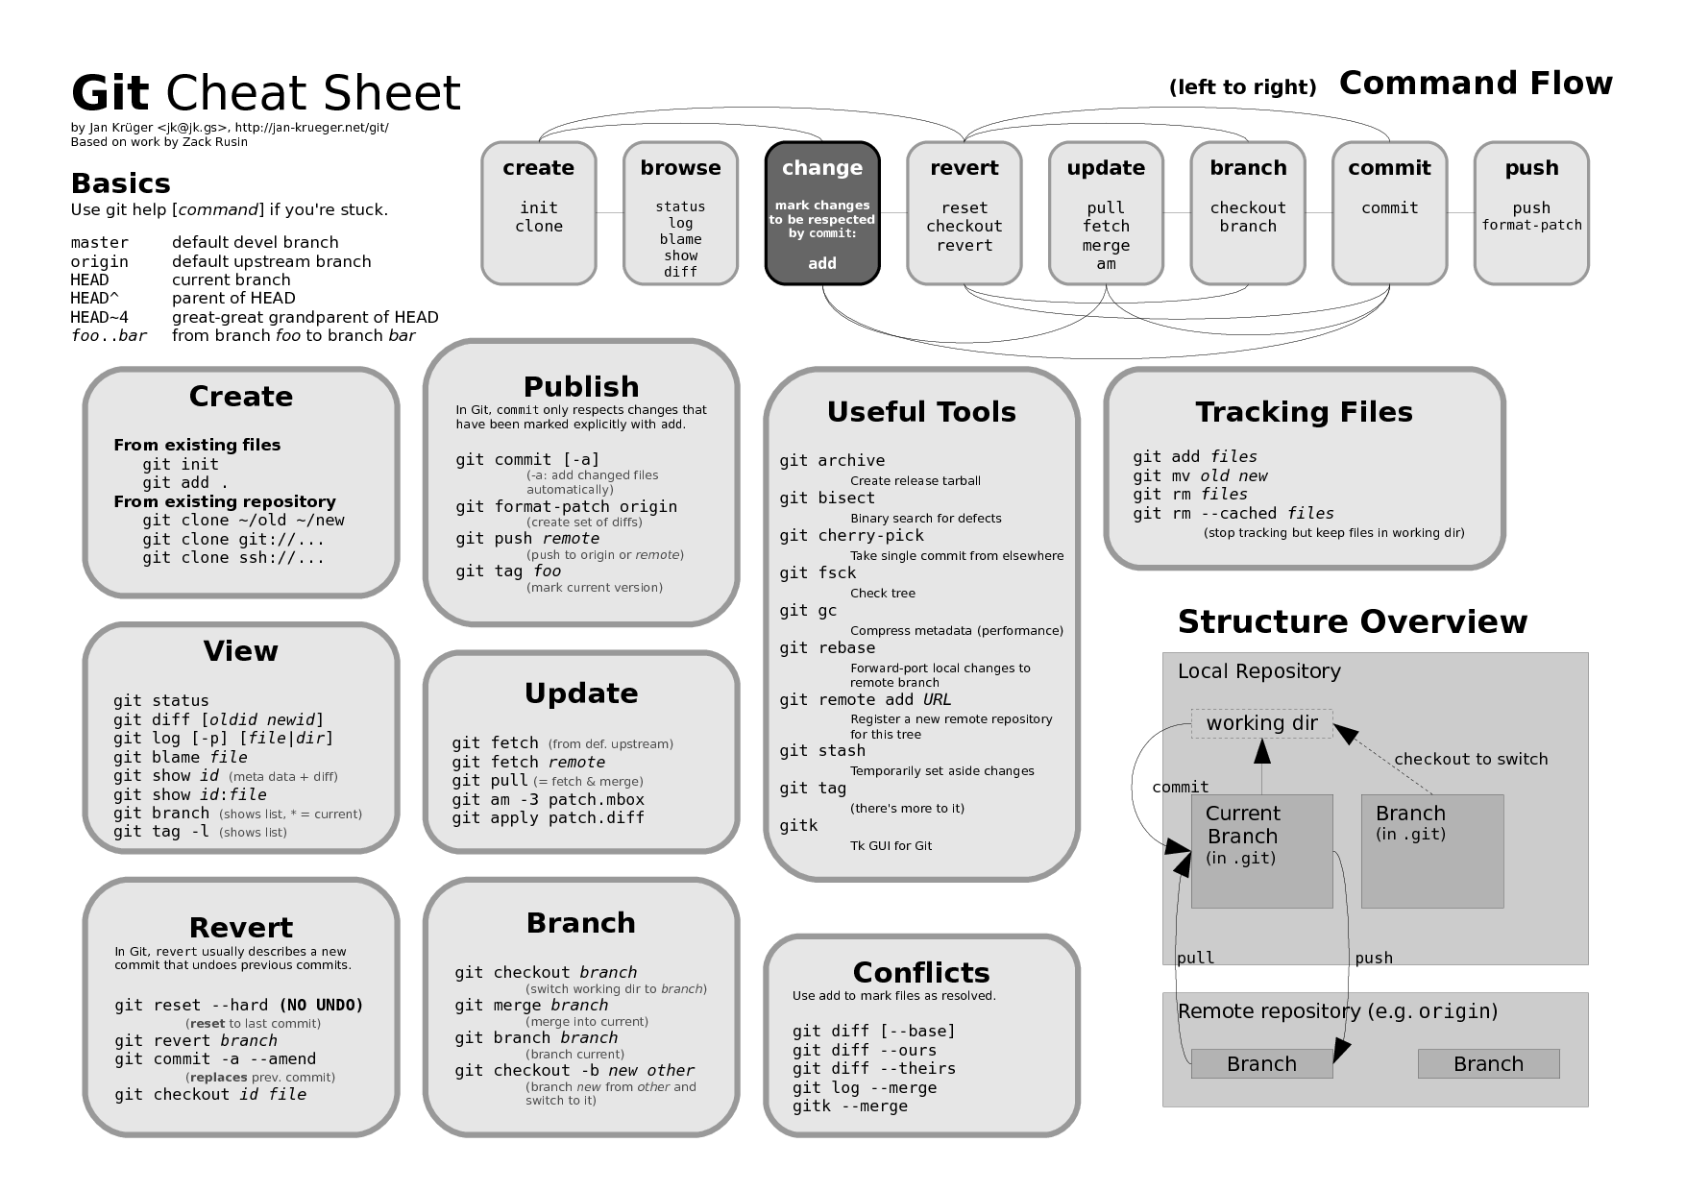
Git
Схема 2

Slide 21
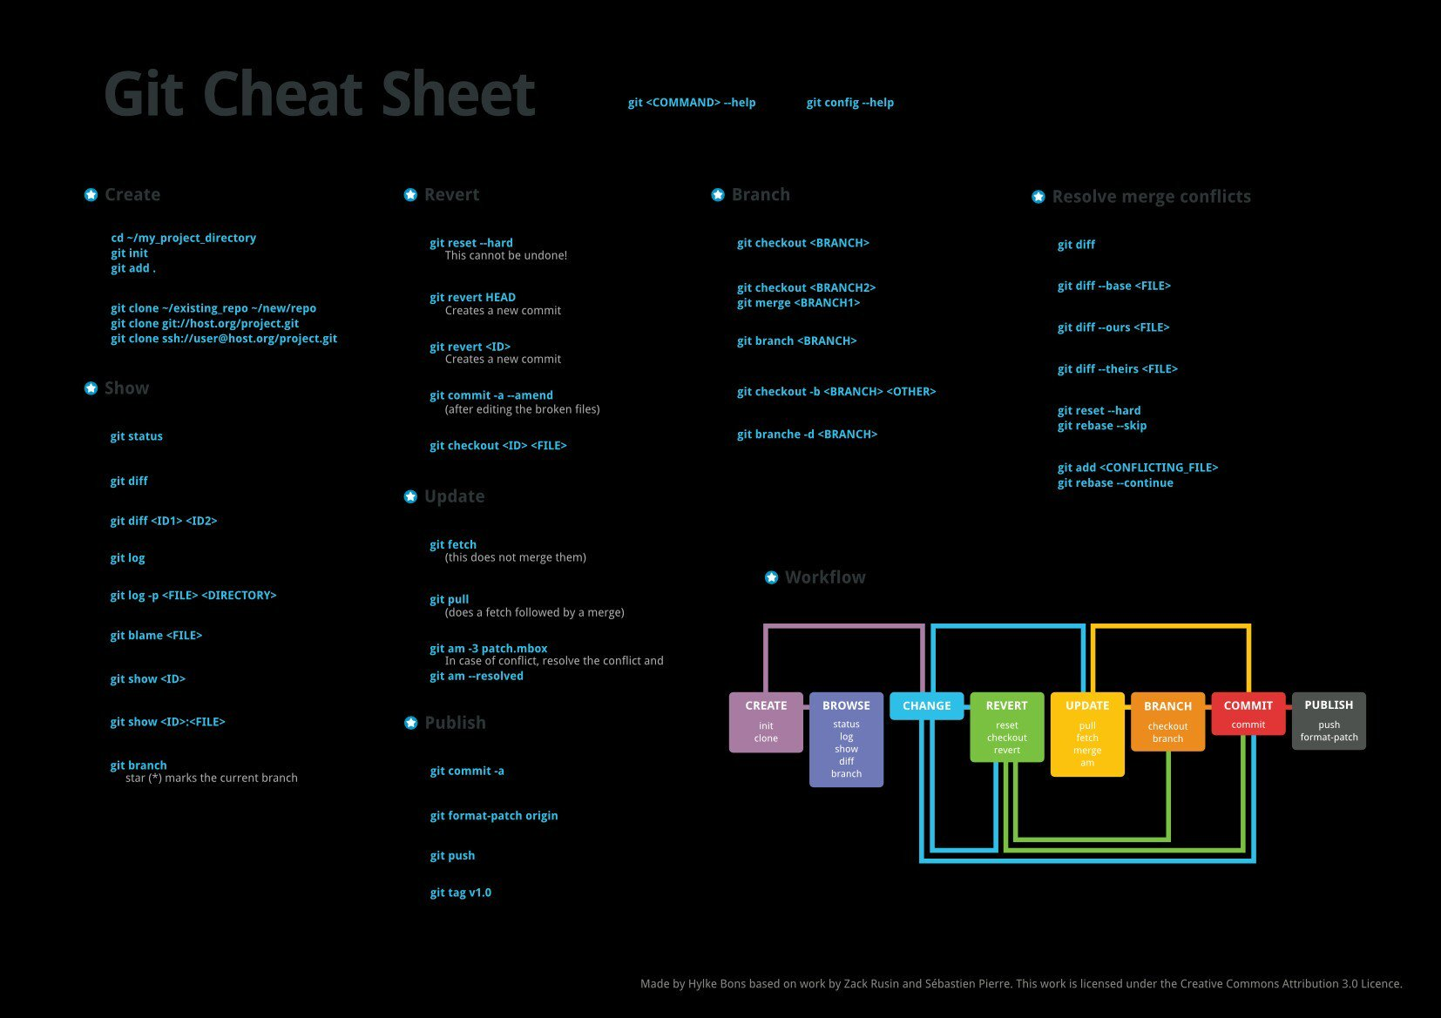
Git
Схема 3

Slide 22
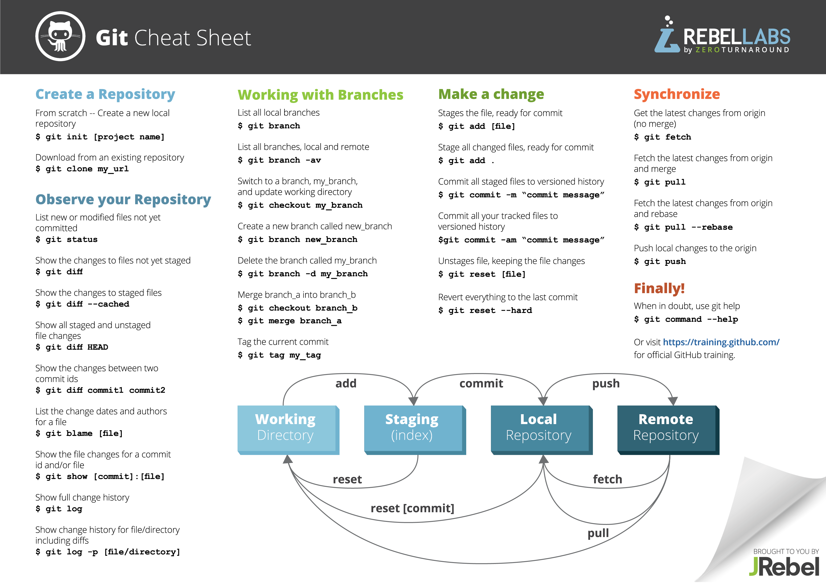
Git
Схема 4

Slide 23
GitLab
Web-приложение и система управления репозиториями кода для Git
Возможности:
  организация публичных и приватных репозиториев;
  управление правами, группами;
  импорт проектов, в том числе из GitHub;
  вики;
  API;
  доска идей и задач;
  лейблы, вехи, шаблоны, поиск;
  комментирование, объединение;
  свой CI/CD с поддержкой DevOps;
  отслеживание изменений и прогресса;
  отслеживание времени;
  и др.

Slide 24
Регистрация на https://bmstu.codes
Регистрация
Выслать никнейм (возможно не понадобится)

Slide 25
Получение открытого ключа SSH
Необходимо для работы с удалённым репозиторием без ввода пароля
Проверка существования открытого ключа SSH:
  каталог «.ssh»,
  файл «id_rsa.pub»;
  содержимое этого файла и есть открытый ключ.
Генерация открытого ключа SSH:
  ssh-keygen

Slide 26
CI/CD
Continuous Integration*
Практика разработки программного обеспечения, которая заключается в:
  постоянном слиянии рабочих копий в общую основную ветвь разработки (до нескольких раз в день) и
  выполнении частых автоматизированных сборок проекта для скорейшего выявления потенциальных дефектов и решения интеграционных проблем.
Впервые концептуализирована и предложена Гради Бучем в 1991 году
Является одним из основных элементов практики экстремального программирования
Что было до?

Slide 27
CI/CD
Составляющие CI*
Выполняется специальной службой, как правило на отдельном сервере (runner):
  получение исходного кода из репозитория;
  сборка проекта;
  выполнение тестов;
  развёртывание готового проекта;
  отправка отчетов.

Slide 28
CI/CD
Архитектура удалённого репозитория*
(рисуем)

Slide 29
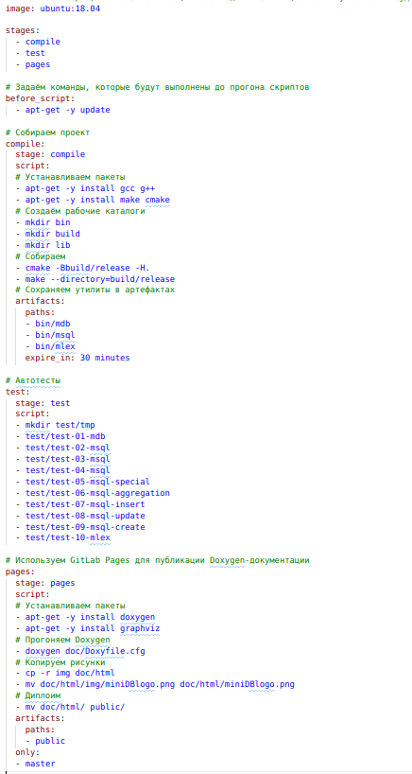
CI/CD
Пример скрипта (GitLab)

Slide 30
Continuous Delivery
Подход к разработке программного обеспечения, при котором программное обеспечение производится короткими итерациями, гарантируя, что ПО является стабильным и может быть передано в эксплуатацию в любое время.
Передача его происходит вручную
Подход позволяет уменьшить стоимость, время и риски внесения изменений путём более частных мелких обновлений в продакшн-приложение.
Автоматическое обновление тест-сервера доступно в CI.

Slide 31
Continuous Deployment
Подход к разработке программного обеспечения, при котором функциональные возможности программного обеспечения часто предоставляются посредством автоматизированного развертывания
(в отличие от Continuous Delivery)

Slide 32
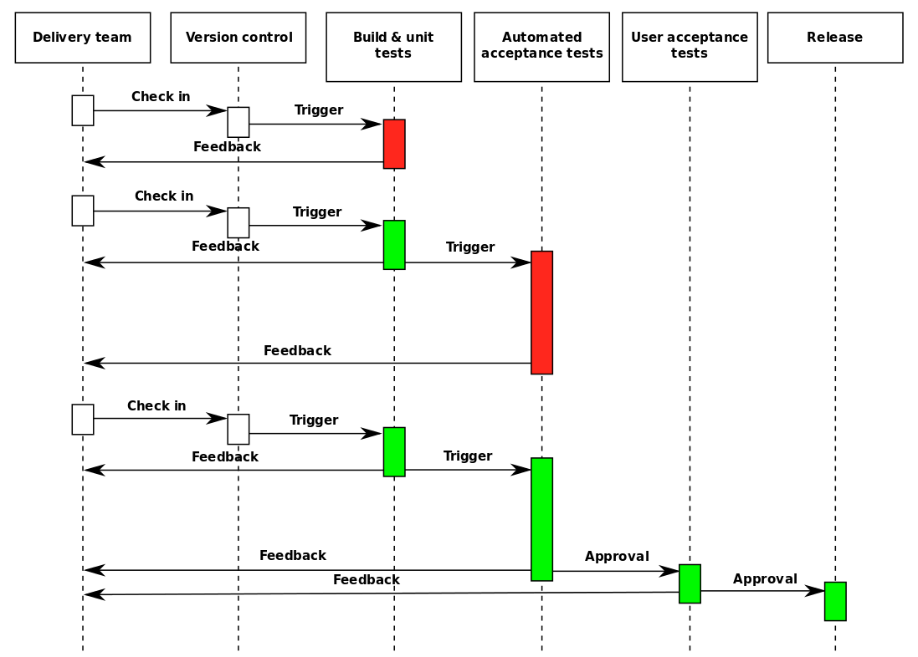
CI/CD
Принцип работы*

Slide 33
CI/CD
Связь с циклом разработки*
Полный и неполный цикл
(рисуем)

Slide 34
Непрерывная интеграция (CI)
Непрерывная интеграция (CI) — практика разработки программного обеспечения, которая заключается в постоянном слиянии рабочих копий в общую основную ветвь разработки (до нескольких раз в день) и выполнении частых автоматизированных сборок проекта для скорейшего выявления потенциальных дефектов и решения интеграционных проблем.

Slide 35
Непрерывная интеграция (CI)
В обычном проекте, где над разными частями системы разработчики трудятся независимо, стадия интеграции является заключительной. Она может непредсказуемо задержать окончание работ.
Переход к непрерывной интеграции позволяет снизить трудоёмкость интеграции и сделать её более предсказуемой за счёт наиболее раннего обнаружения и устранения ошибок и противоречий, но основным преимуществом является сокращение стоимости исправления дефекта, за счёт раннего его выявления.

Slide 36
Непрерывная доставка (CD)
Непрерывная доставка (англ. Continuous delivery или CD, или CDE) — это подход к разработке программного обеспечения, при котором программное обеспечение производится короткими итерациями, гарантируя, что ПО является стабильным и может быть передано в эксплуатацию в любое время.
Передача его происходит вручную.
Подход позволяет уменьшить стоимость, время и риски внесения изменений путём более частных мелких обновлений в продакшн-приложение.

Slide 37
Непрерывное развёртывание (CD)
Непрерывное развертывание (англ. Continuous deployment или CD) — это подход к разработке программного обеспечения, при котором все изменения, вносимые в исходный код, автоматически развертываются в продакшен, без явной отмашки от разработчика. Как правило, задача разработчика сводится к проверке запроса на включение (pull request) от коллеги и к информированию команды о результатах всех важных событий.
Непрерывное развертывание требует, чтобы в команде существовала отлаженная культура мониторинга, все умели держать руку на пульсе и быстро восстанавливать систему.

Slide 38
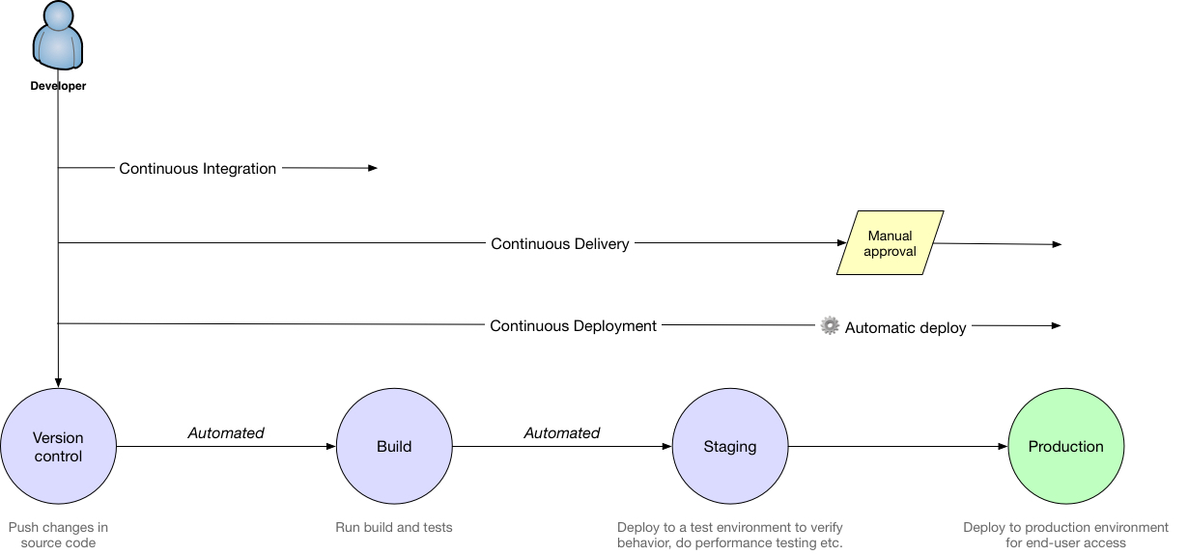
CI/CD/CD

Slide 39
Вопросы?

